Slide 1
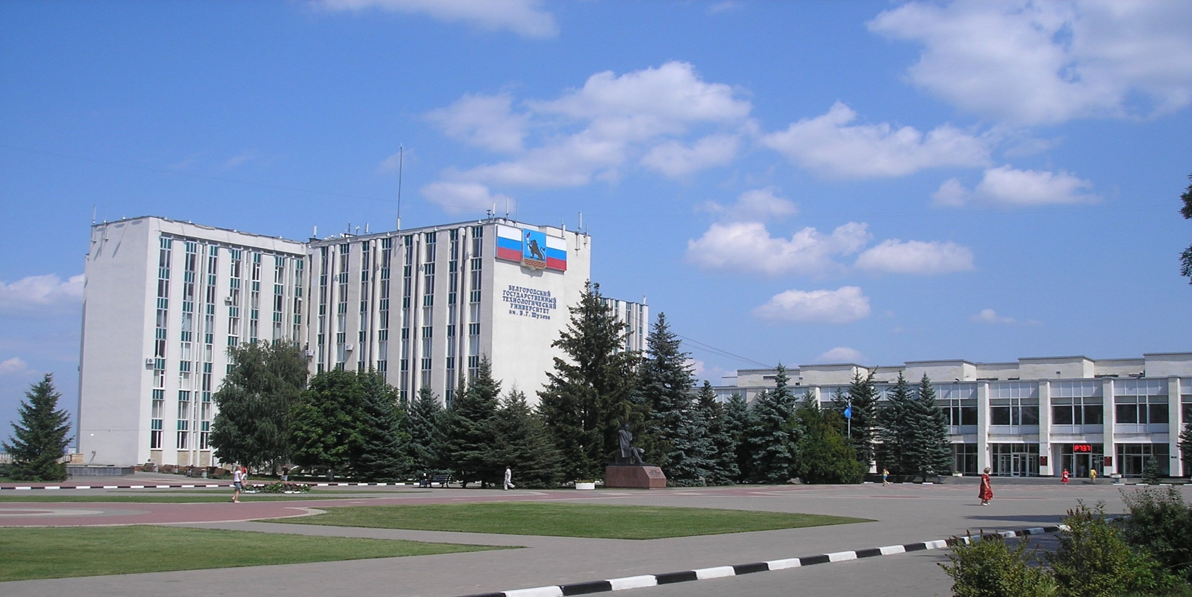
БЕЛГОРОДСКИЙ ГОСУДАРСТВЕННЫЙ ТЕХНОЛОГИЧЕСКИЙ УНИВЕРСИТЕТ им. В.Г. Шухова
Кафедра высшей математики
2017 г.

Slide 2
История кафедры высшей математики
Кафедра высшей математики создана одновременно с образованием нашего университета.
Первым заведующим кафедрой был В.А. Васильев.
Затем кафедру возглавляли В.А. Бублик, Е.Н. Сергиенко, Б.З. Федоренко, А.Г. Брусенцев.
В настоящее время заведующим кафедрой является кандидат технических наук, доцент Горлов Александр Семенович.
Заместителем заведующего кафедрой является доктор технических наук, профессор
Редькин Геннадий Михайлович.
Преподавательская и профессиональная деятельность осуществляется высококвалифицированными специалистами.

Slide 3
Состав кафедры
Штатный состав кафедры – 25 человек
три доктора наук – В.Г. Шаптала, Г.М. Редькин, С.Е.Савотченко;
пять кандидатов физико-математических наук – Ю.Ю. Некрасов, Ю.Д. Безкровный, Б.З. Федоренко, С.Н. Толстопятов, Ю.С. Некрасова;
шесть кандидатов технических наук – А.С. Горлов, Г.Л. Окунева, В.В. Шаптала, Ю.А. Феоктистов, А.М. Григорьев, И.В. Ходаков;
старшие преподаватели - В.И. Петрашев, Л.Б. Польшина, Е.В. Селиванова, Э.И. Малышева, В.И. Дюкарева, И.В. Жерновская, С.В. Рябцева, В.В. Харламова, В.Б. Никуличев, И.В. Ходаков;
зав.методическим кабинетом
Е.И. Толмачева;
ведущий инженер
Ю.С. Некрасова;
техник
Н.В. Овчарова.

Slide 4
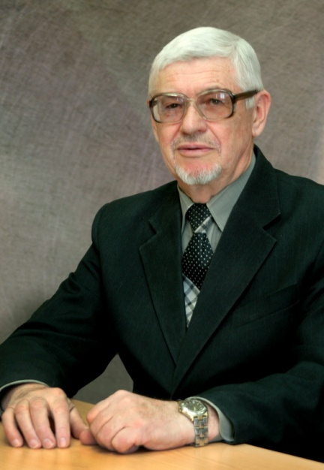
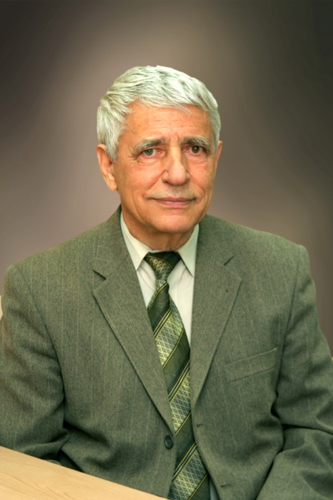
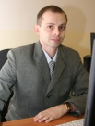
Профессора кафедры
д.т.н., профессор
Редькин Г.М.
д.т.н., профессор
Шаптала В.Г.
д.ф.-м..н., профессор
Савотченко С.Е.

Slide 5
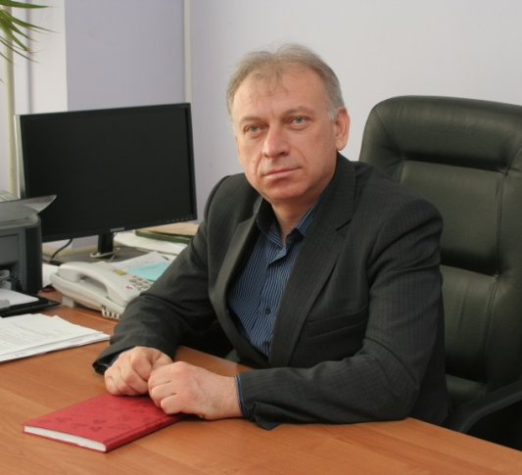
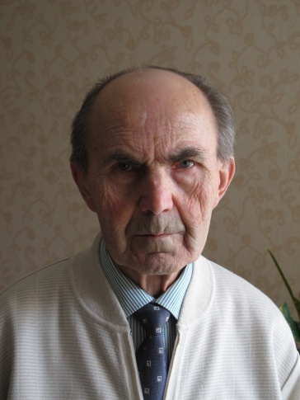
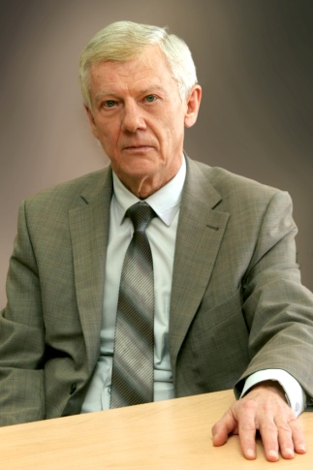
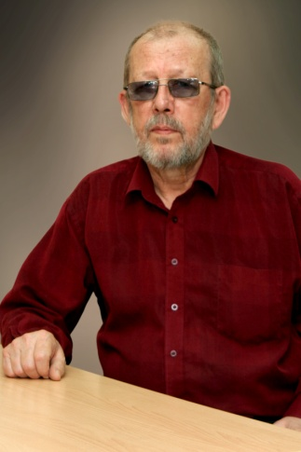
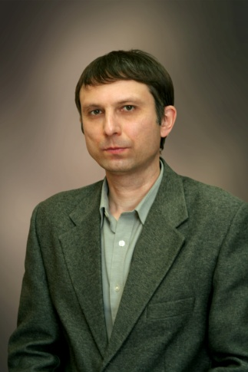
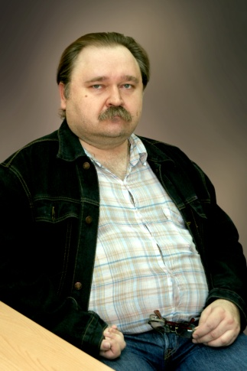
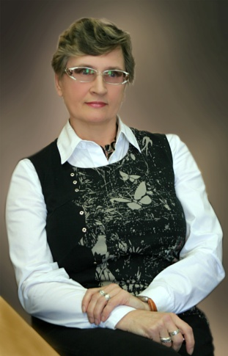
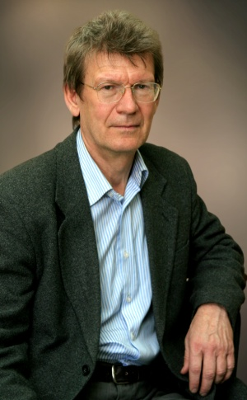
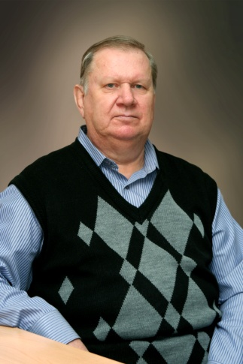
Доценты кафедры
зав. кафедрой,
к.т.н., Горлов А.С.
к.ф- м. н., доцент
Федоренко Б.З.
к.т.н., доцент
Феоктистов Ю.А.
к.т н., доцент
Григорьев А.М.
к.т.н., доцент
Шаптала В.В.
к.ф- м. н., доцент
Некрасов Ю.Ю.
к.т.н., доцент
Окунева Г.Л.
к.ф- м. н., доцент
Толстопятов С.Н.
к.ф- м. н., доцент
Безкровный Ю.Д.

Slide 6
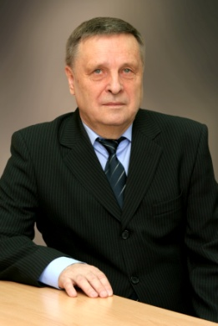
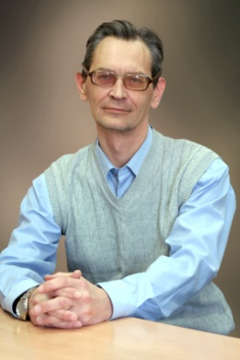
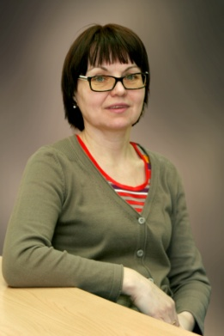
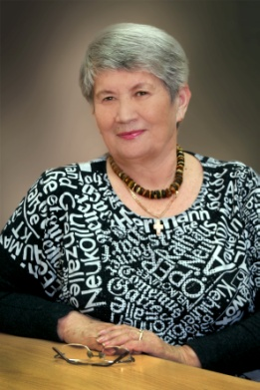
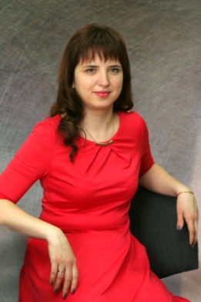
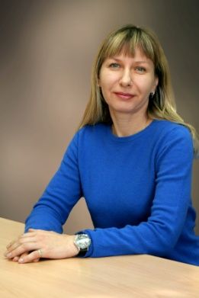
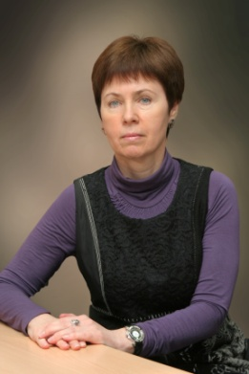
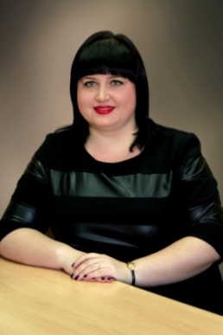
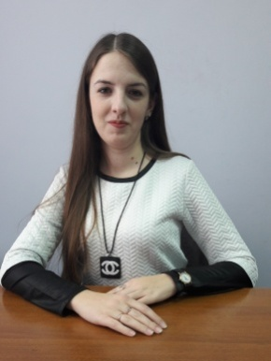
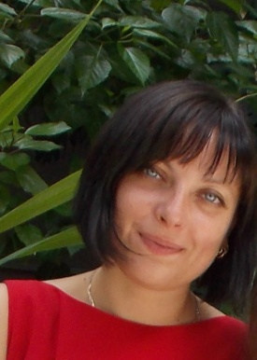
Старшие преподаватели кафедры
Петрашев В.И.
Никуличев В.Б.
Рябцева С.В.
Польшина Л.Б.
Селиванова Е.В.
Харламова В.В.
Ходаков И.В.
Малышева Э.И.
Жерновская И.В.
Дюкарева В.И.
Сотрудники кафедры
Зав. метод. кабинетом
Толмачева Е.И.
Техник
Овчарова Н.В.
Ведущий инженер
Некрасова Ю.С.

Slide 7
ДИСЦИПЛИНЫ, ЗАКРЕПЛЁННЫЕ ЗА КАФЕДРОЙ
Математика,
Высшая математика,
Алгебра и аналитическая геометрия,
Экономико-математические методы и моделирование,
Линейная алгебра,
Теория вероятностей и математическая статистика,
Математический анализ,
Дискретная математика,
Вычислительная математика,
Дифференциальные и разностные уравнения;
Бакалавриат
Специалитет
Математическое моделирование геопространственных данных,
Теория математической обработки геодезических измерений;
Магистратура
Спецглавы математики,
Прикладная математика;
Аспирантура
Математическое моделирование, численные методы и комплексы программ.

Slide 8
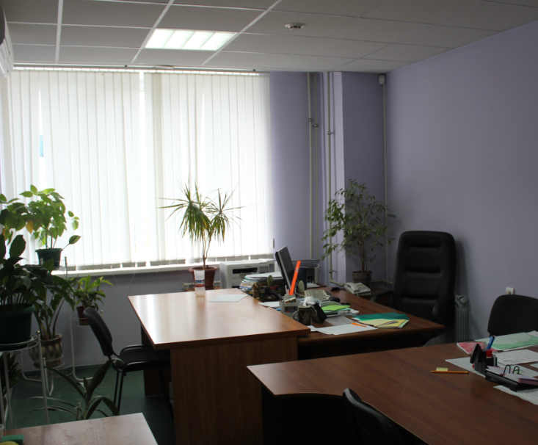
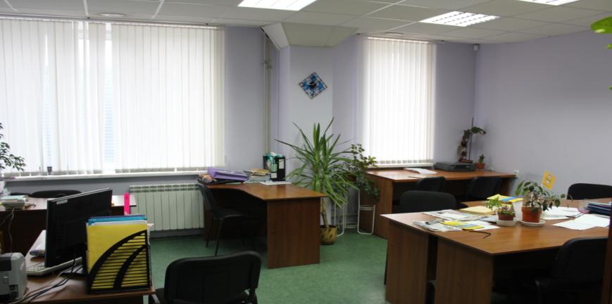
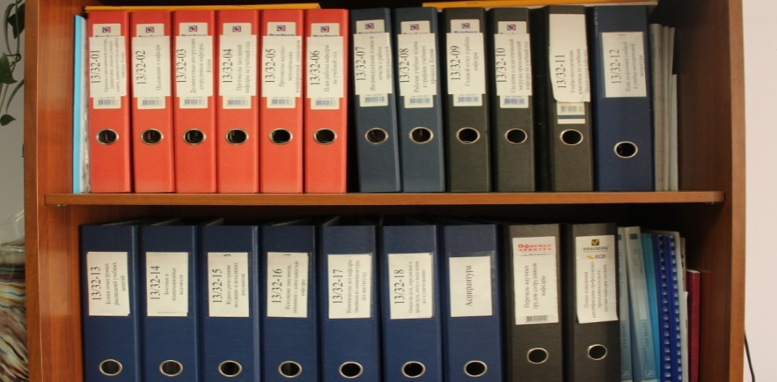
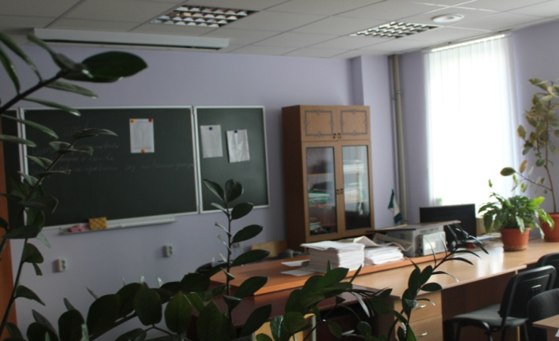
Учебные лаборатории и аудитории
Кафедра имеет учебно-методические комплексы по всем дисциплинам; оснащена рабочим местом для каждого преподавателя; оборудована компьютерной и копировальной техникой, способствующей разрабатывать методические, учебно-методические и учебные пособия и наглядные материалы.

Slide 9
Учебно-методическая работа кафедры
Основные направления УМР кафедры:
разработка методических рекомендаций к выполнению практических заданий для студентов всех форм обучения;
проведение учебно-методических семинаров;
разработка и применение компьютерного тестирования для промежуточного и итогового контроля знаний студентов;
поддержание в рабочем состоянии и совершенствование сайта кафедры высшей математики (pm.bstu.ru);
УМР для подготовительных курсов, школ:
разработка программ для 8,9,10,11 классов;
разработка учебно-методической литературы;
проведение открытых лекций для школьников и их родителей.

Slide 10
МЕТОДИЧЕСКИЙ СЕМИНАР КАФЕДРЫ
№ п/п | Наименование мероприятия | Уровень мероприятия | Ответственный организатор | Срок проведения
1. | Математическое моделирование зоны влияния пробы | внутривузовский | Редькин Г.М. | февраль
2. | Использование интерактивных методов в процессе изучения курса математики студентами заочной формы обучения с применением дистанционных технологий | внутривузовский | Окунева Г.Л. Горлов А.С. | апрель
3. | Математическое моделирование процессов цементного производства | внутривузовский | Шаптала В.Г. | июнь
4. | Нестандартные методы решения задач повышенной сложности | внутривузовский | Польшина Л.Б. Петрашёв В.И. | ноябрь

Slide 11
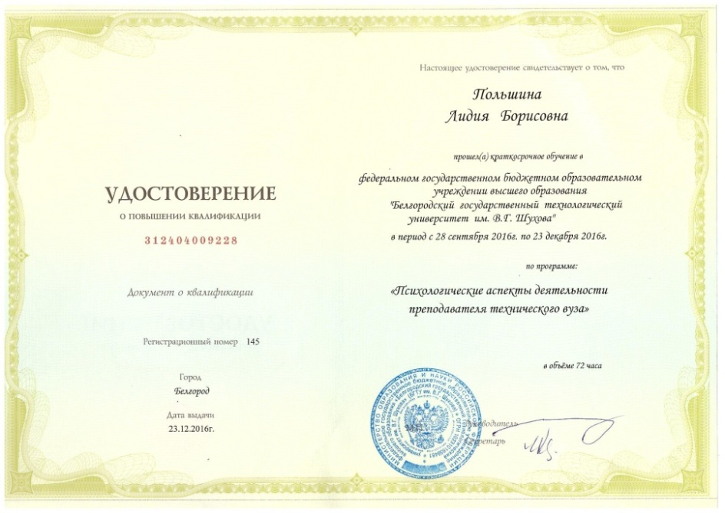
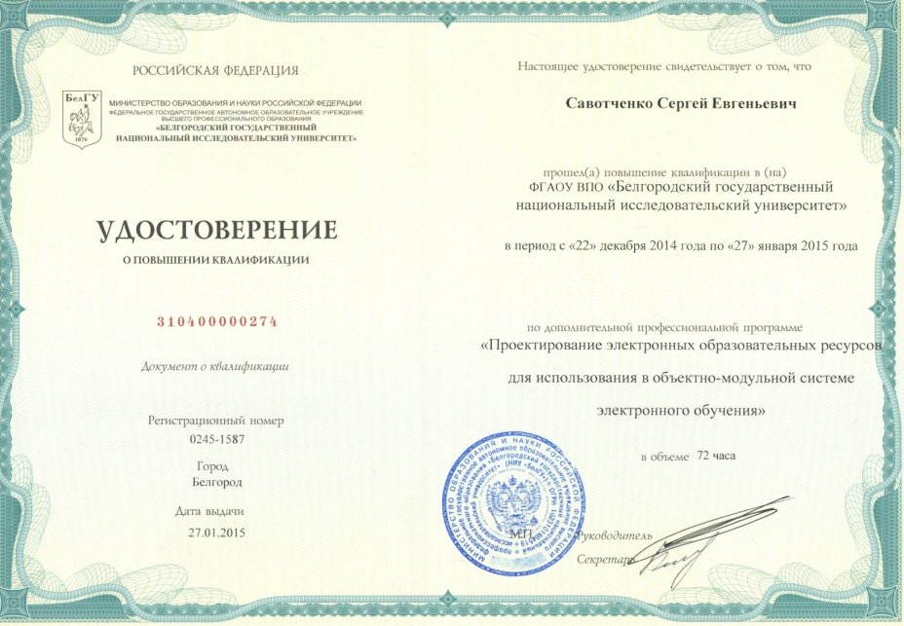
Повышение квалификации
Все преподаватели кафедры регулярно проходят обучение на курсах повышения квалификации:
В БГТУ им. В.Г. Шухова и в других университетах города и страны.

Slide 12
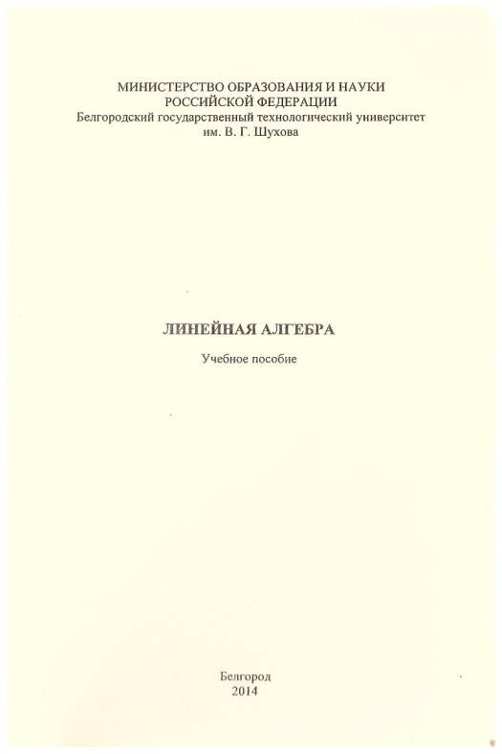
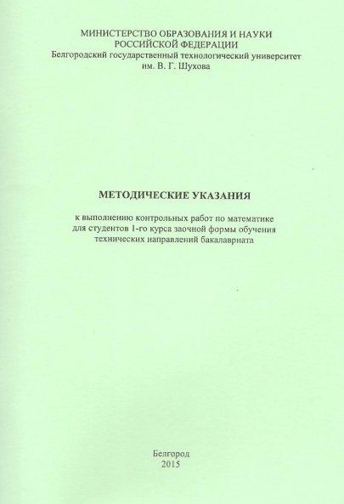
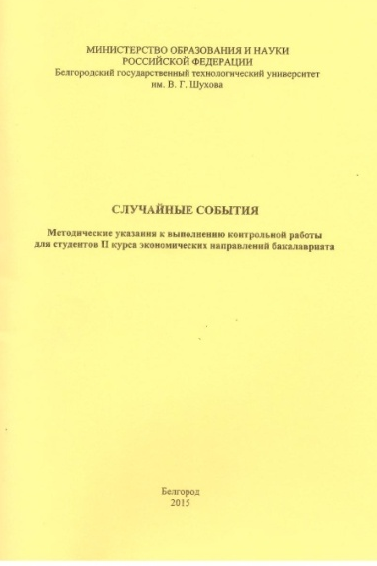
Издание научной и учебно-методической литературы
Сотрудниками кафедры за период 2014-2016 г.г. опубликовано 2 монографии и 11 учебных и учебно-методических пособий
 | 2014 | 2015 | 2016
учебные пособия | 2 | 0 | 5
методические указания | 0 | 3 | 1

Slide 13
Научно-исследовательская работа кафедры высшей математики:
Математическое моделирование анизотропии свойств горных, строительных, дорожно-строительных объектов (Редькин Г.М.);
Механика газодисперных потоков (Шаптала В.Г., Шаптала В.В., Окунева Г.Л., Феоктистов Ю.А.);
Математическое моделирование технологических процессов в вихре-акустических диспергаторах, сепарации материалов (Горлов А.С.);
Моделирование и прогнозирование ЧС (Шаптала В.Г., Шаптала В.В.);
Геомеханические процессы при производстве открытых и подземных горных работ (Григорьев А.М.);
Классические модели современной физики (Федоренко Б.З.);
Математическое моделирование исторических процессов (Некрасов Ю.Ю.);
Математическое моделирование отрывных и вихревых течений в системах аспирации (Ходаков И.В., Толмачёва Е.И.);
Коммерциализация инноваций (Овчарова Н.В.);
Математическое моделирование физических и социально-экономических процессов и информационных систем (Савотченко С.Е.);
Математическое моделирование быстропротекающих физических процессов (Никуличев В.Б.);
Исследование магнитных свойств и механизмов электропроводности манганитов-перовскитов (Некрасова Ю. С.).

Slide 14
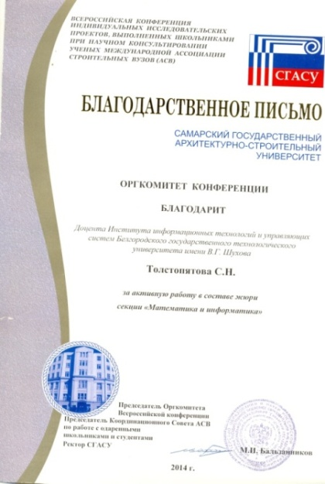
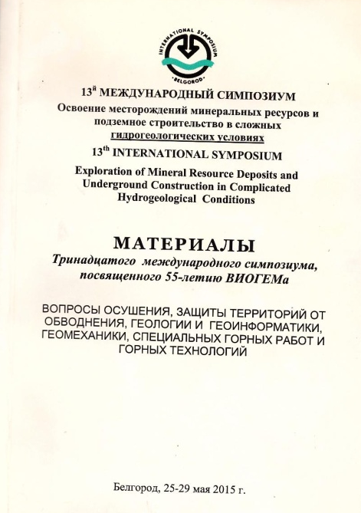
Преподаватели и аспиранты кафедры сотрудничают с кафедрами
ведущих ВУЗов РФ:
Московского государственного горного университета;
Уральского государственного горного университета;
Институт горного дела Уральского отделения РАН;
Российского государственного геолого-разведочного университета;
Воронежского государственного технического университета;
Белгородского государственного университета;
Харьковского национального университета.
Участвуют в международных
конференциях как в России и ближнем зарубежье (Москва, Воронеж, Тула, Орёл, Самара, Белгород, Санкт-Петербург, Пенза, Ростов-на-Дону, Екатеринбург, Хабаровск и др.), так и европейских и мировых конгрессах.

Slide 15
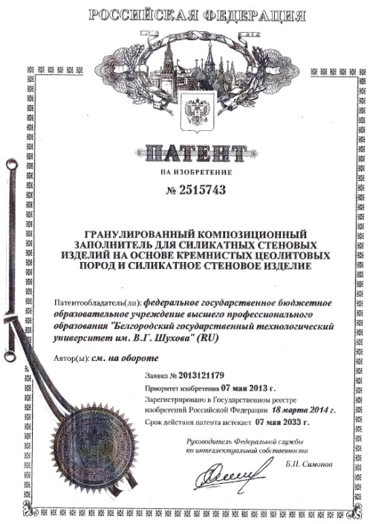
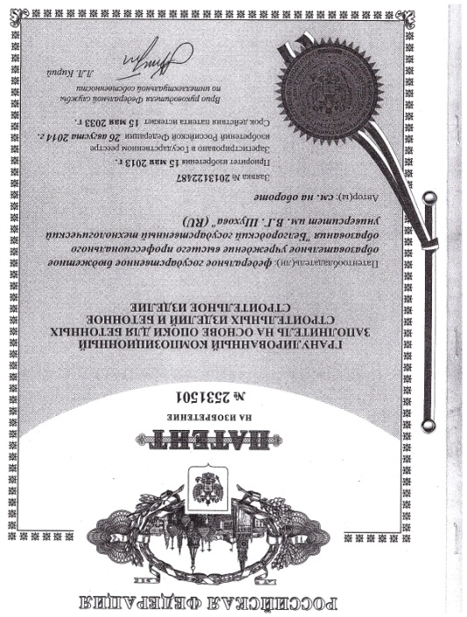
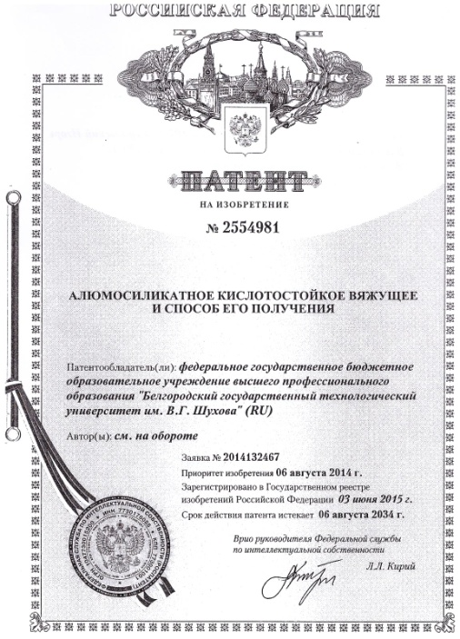
Патенты

Slide 16
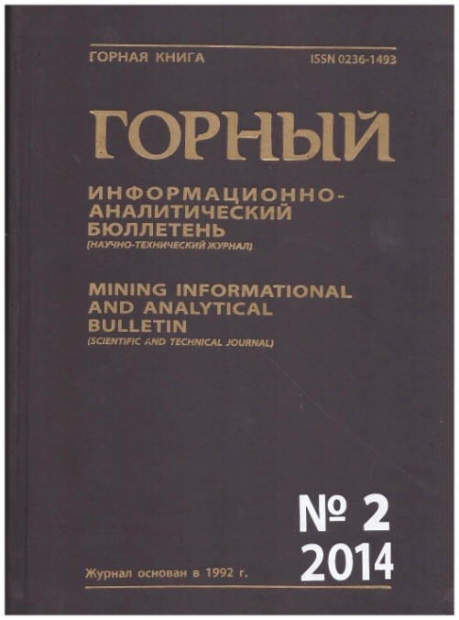
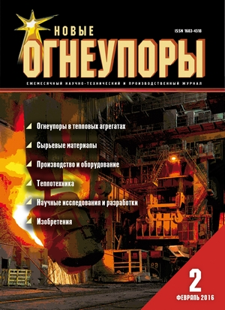
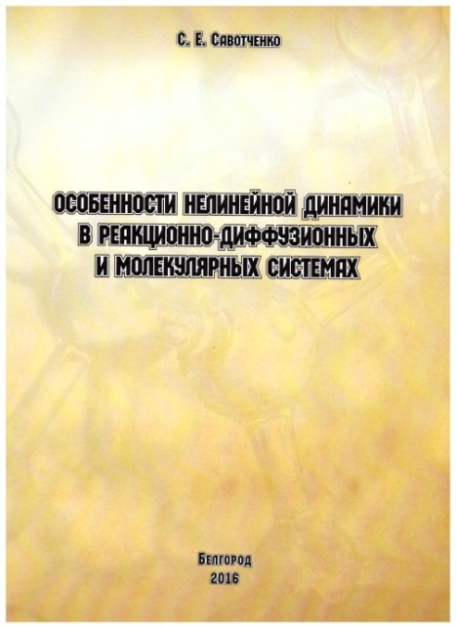
Динамика научных публикаций кафедры ВМ за 2014-2016 г.г.
 | 2014 | 2015 | 2016
монографии | 0 | 0 | 2
статьи | 22 | 40 | 44

Slide 17
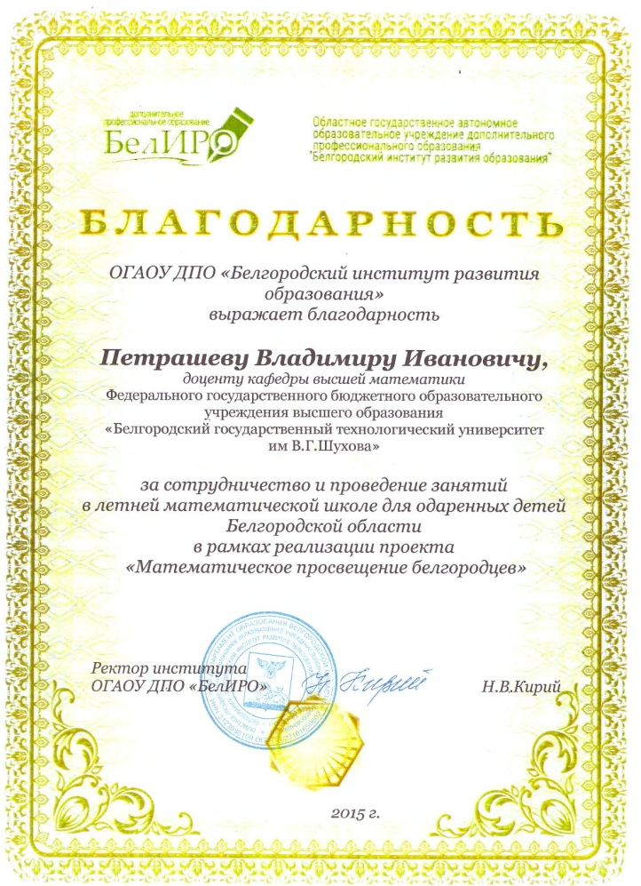
Проектно-олимпиадная школа юного инженера-конструктора;
Летняя математическая школа «Sinus – 2016»
Петрашев В.И.

Slide 18
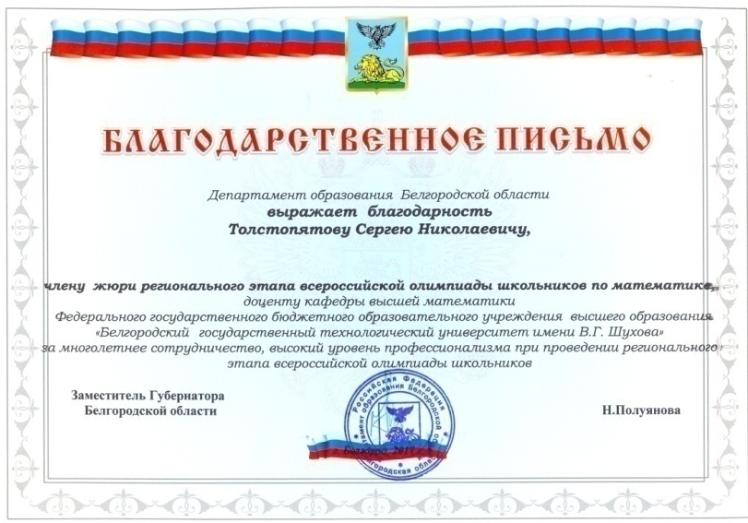
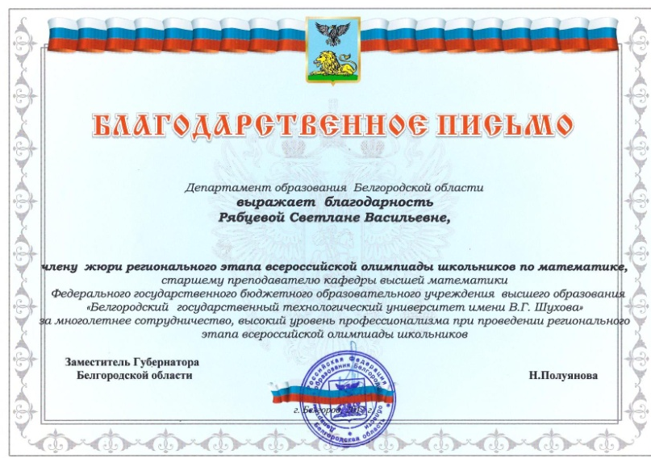
Участие в жюри олимпиад и конкурсов
Региональный этап Всероссийской олимпиады школьников по математике (Рябцева С.В., Петрашёв В.И., Толстопятов С.Н.)

Slide 19
Научно-социальная программа для молодёжи и школьников «Шаг в будущее» на базе Белгородского инженерного юношеского лицея-интерната (Никуличев В.Б., Некрасова Ю.С.)

Slide 20
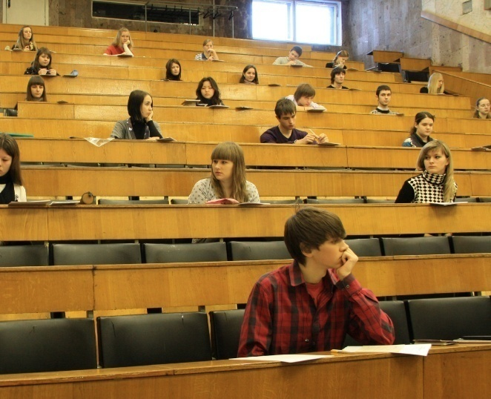
Олимпиады школьников
Будущие исследователи – будущее науки;
Межрегиональная олимпиада по математике – САММАТ;
Межрегиональная олимпиада по математике и криптографии;
Многопрофильная инженерная олимпиада «Звезда»;
Шуховская олимпиада;
Всероссийская программа – «Шаг в будущее»

Slide 21
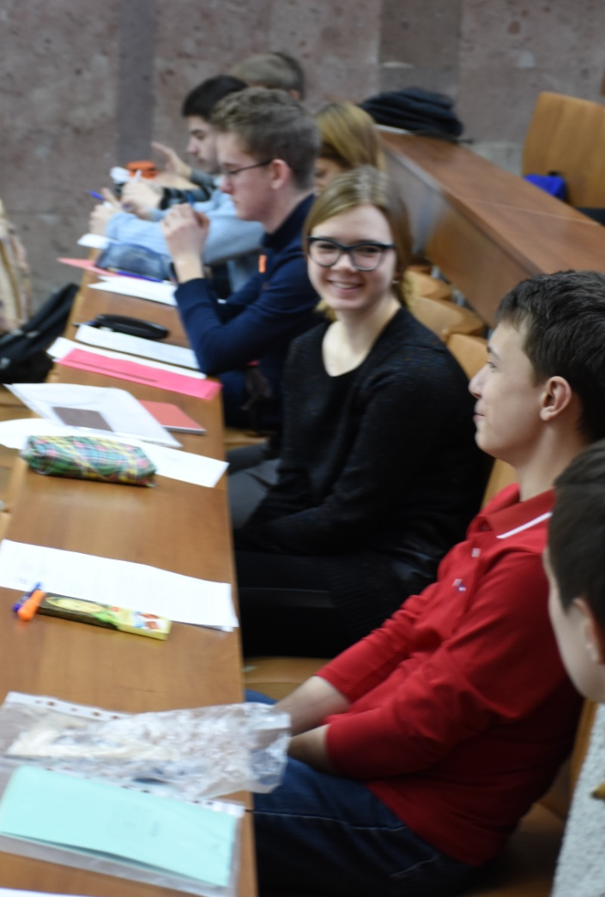
Подготовительные курсы
Работа в университете
Польшина Л.Б.,
Некрасов Ю.Ю.,
Горлов А.С.,
Рябцева С.В. ,
Окунева Г.Л.,
Некрасова Ю.С.;
работа в школах области
г. Строитель - Некрасова Ю.С.,
пгт Прохоровка, пгт Чернянка -Толстопятов С.Н.;
шуховский конкурс
председатель предметной комиссии Польшина Л.Б.

Slide 22
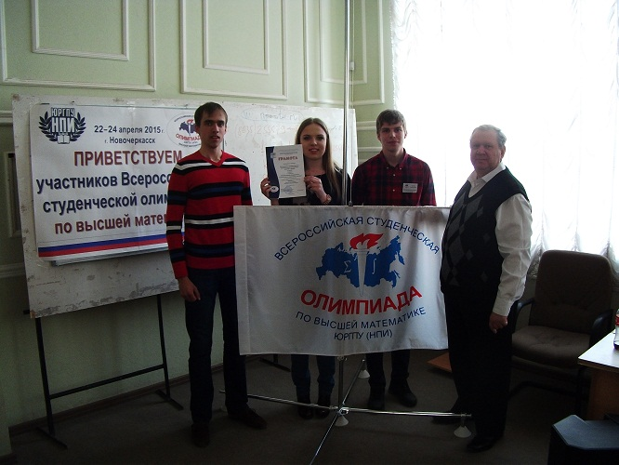
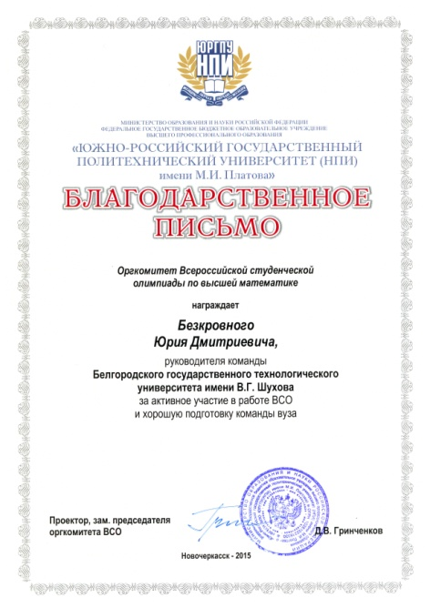
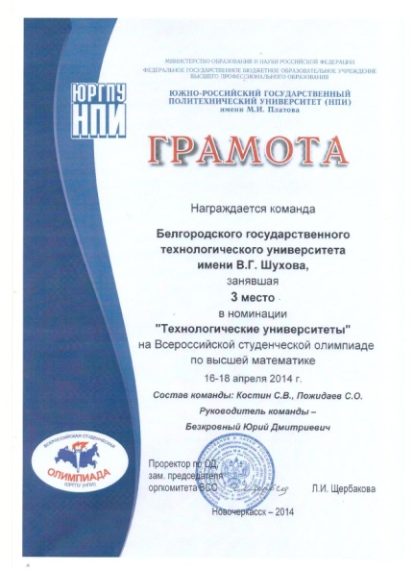
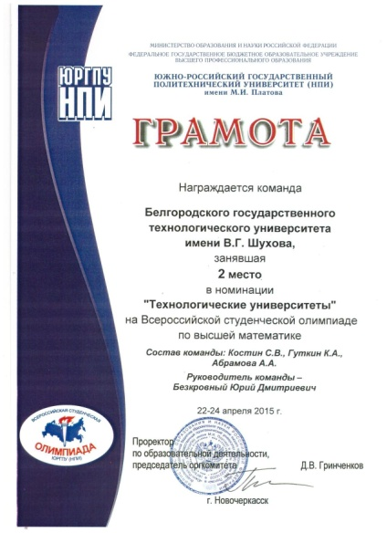
Студенческие олимпиады
Новочеркасск.
Всероссийская студенческая олимпиада
по высшей математике:
2014 г.: Костин С.В., Пожидаев С.О. Грамота за III место в номинации «Технологические университеты»
2015 г.: Абрамова А.А.; Гуткин К.А.; Костин С.В. Грамота за II место в номинации «Технологические университеты»

Slide 23
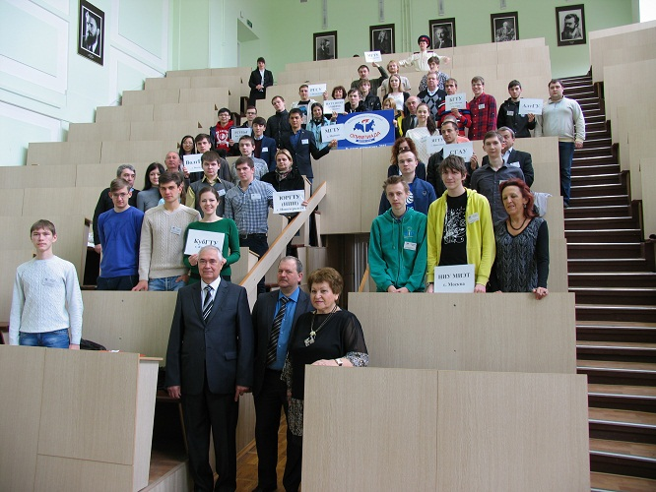
г. Ярославль 2014 г.
VII Международная студенческая
олимпиада по математике:
Костин С.В. Диплом за I место;
Костин С.В. Диплом VI степени в номинации «Инженерное дело, технологии и технические науки, курс 3-5».
г.Курск .
Открытая Международная студенческая Интернет–олимпиада по дисциплине «Математика» :
2015 г.: Гуткин К.А. Диплом 2 степени;
Калмыков Н.С. Диплом 3 степени.
2016 г.: Черенков Д. М. Диплом 1 степени;
Рязанов О.Ю. Диплом 2 степени;
Губарев К.С. Диплом 1 степени;
Григорьев Д.В. Диплом 2 степени.

Slide 24
СТРАТЕГИЯ РАЗВИТИЯ КАФЕДРЫ
Миссия:
качественное преподавание математических дисциплин для всех студентов БГТУ им. В.Г. Шухова; развитие интеллектуального и мировоззренческого потенциала, знаний и навыков, нравственных ценностей и чувства патриотизма, инициативы, ответственности и самостоятельности обучающихся.
Политика:
развитие научно-исследовательского потенциала кафедры путем расширения знаний посредством подготовки и защиты диссертаций, научного и делового сотрудничества с учеными России, саморазвития и самосовершенствования личностного потенциала.

Slide 25
Цели:
Интеллектуализация и технологизация учебного процесса, повышение качества преподаваемых дисциплин посредством расширения интерактивных форм обучения, визуализации учебного процесса, совершенствования форм самостоятельной работы студентов и форм контроля.
Наращивание научно-педагогического потенциала кафедры, формирование кафедры как учебно-научной единицы.
Техническое оснащение кафедры для расширения визуализации учебной и научной работы преподавателей и студентов (презентаций на семинарах, конференциях, и т.д.).
Создание учебно-методической литературы для иностранных студентов на английском языке.
Развитие собственных научных школ.
Профориентационная работа в школах и колледжах города и области. Расширение работы с абитуриентами через проведение олимпиад и конкурсов.
Совершенствование форм воспитательной работы (мировоззренческая и морально-этическая работа со студентами).

Slide 26
Математика всегда была неотъемлемой и существеннейшей составной частью человеческой культуры.
Она является ключом
к познанию окружающего мира,
базой научно-технического прогресса и важной компонентой развития личности.

Slide 27
СПАСИБО ЗА ВНИМАНИЕ!

